Slide 1

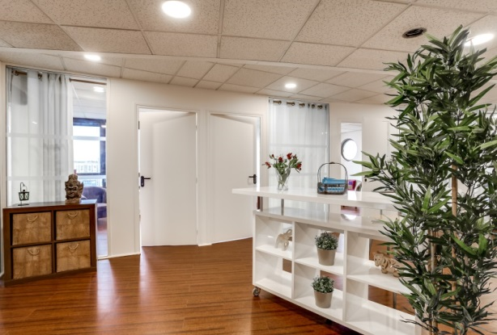
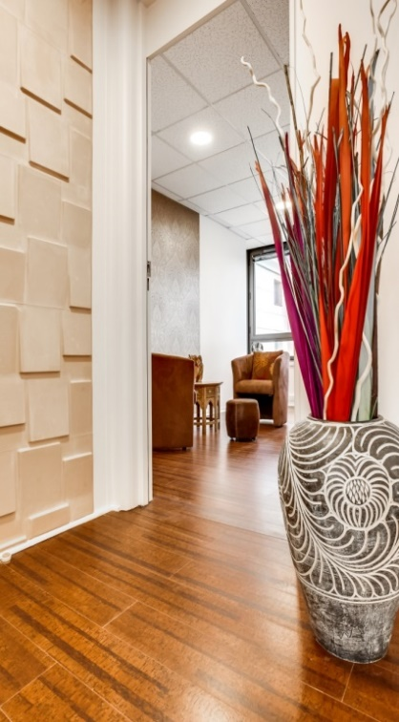

www.kheprisante.fr
Centre Paramédical
Thérapies complémentaires
Soutien psychologique
Développement personnel
Et mieux être de la personne
Prendre rendez-vous
avec nos spécialistes
01 84 25 22 87
06 60 47 71 64
Aromathérapie, Chiropraxie, Coaching, EFT, EMDR, Etiopathie, Gestalt, Hirudothérapie, Hypnose, Iridologie, Kinésiologie, Massages, Méditation, Naturopathie, Ostéopathie, Phytothérapie,
Pédicure-Podologie, Psychothérapie, Réflexologie, psychanalyse, Sophrologie, Tests d’évaluation psychologiques…
Ne pas jeter sur la voie publique
Coaching
Orientation scolaire
Evaluation psychologique
Bilan de compétences professionnel
Khépri Santé - 188 Grande Rue Charles de Gaulle - 94130 Nogent-sur-Marne (face Gare RER E Nogent le Perreux) - contact@kheprisante.fr

